Slide 1

第八单元 金属和金属材料
课题1 金属材料
导入新课
讲授新课
课堂小结
随堂训练

Slide 2
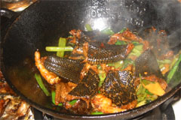
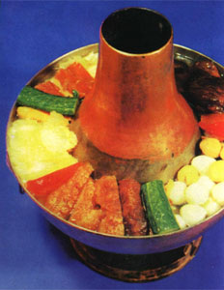
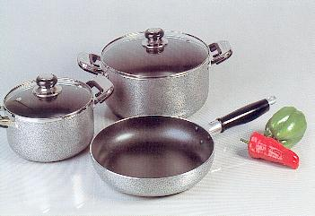
导入新课
铁
锅
铜
火
锅
铝
锅
环顾你家里的日常生活用品，如锅、壶、刀、锄、水龙头等，它们大都是由金属材料制成的。金属材料包括纯金属以及它们的合金。

Slide 3
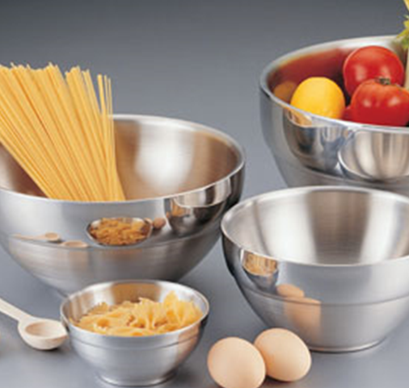
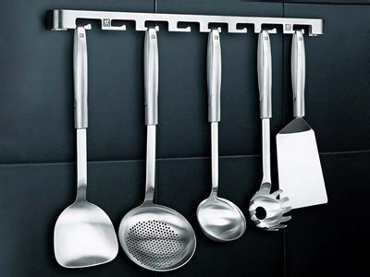
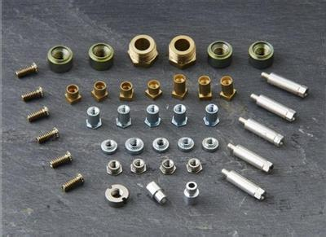
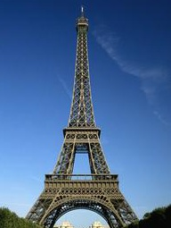
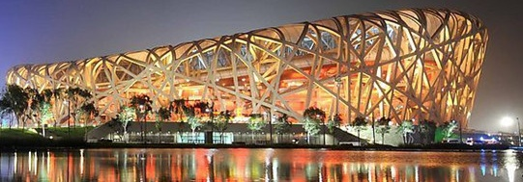
讲授新课
一
金属材料
1.金属材料的种类
身边的化学——金属材料（纯金属和合金）

Slide 4
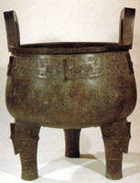
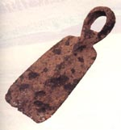
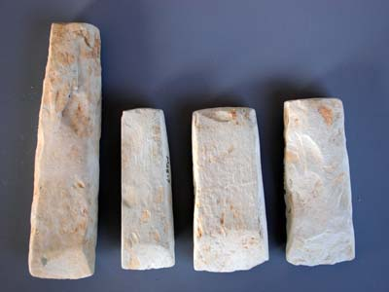
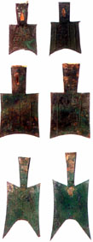
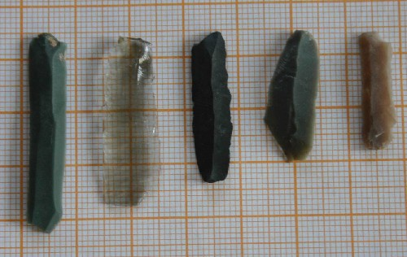
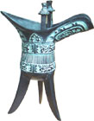
讲授新课
2.金属材料的发展史
石器时代
青铜时代
铁器时代
思考：人类使用金属的顺序与什么有关？

Slide 5
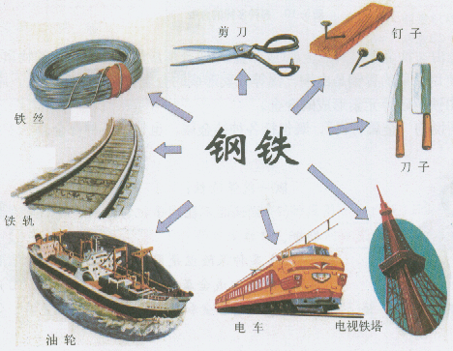
3.几种重要的金属
讲授新课
铁 目前世界年产量最高的金属。

Slide 6
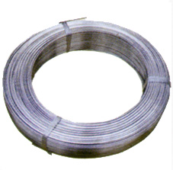
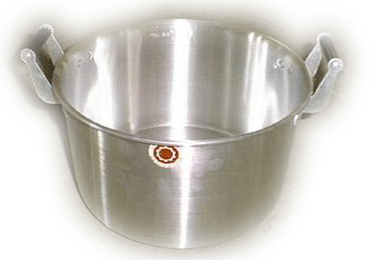
讲授新课
铝 的利用仅有100多年，由于它密度小、延展性好、具有抗腐蚀等优良性能，现在世界上铝的年产量已超过了铜，位于铁之后，居第二位。

Slide 7
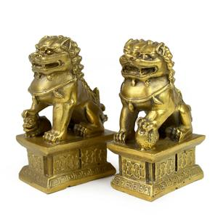
讲授新课
铜 人类利用最早的金属材料，由于它的含量少等原因，现在世界上铜的年产量，位于铁和铝之后，居第三位。

Slide 8
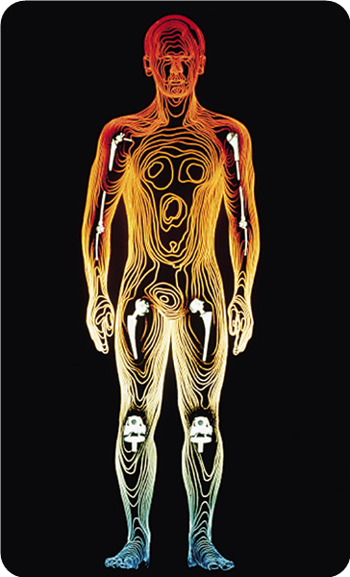
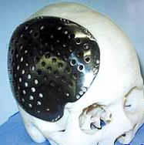
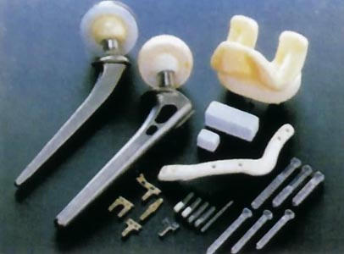
钛——21世纪的重要金属材料
讲授新课
钛应用于医学

Slide 9
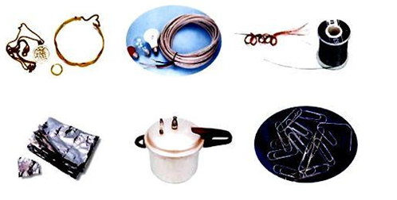
讲授新课
二
金属的物理性质
根据下面的图片，你能说出金属的用途吗？从中你又可以总结出金属的哪些物理性质？
有光泽
能够导电
有延展性，可以拉成丝
有延展性，能压成薄片
能够导热
能够弯曲

Slide 10
讲授新课
1.金属共同的物理性质
①常温下为固体；（汞除外）
②有金属光泽；（大多呈银白色，铁在粉末时呈黑色）
③大多数为电和热的良导体；
④有延展性；
⑤密度较大；
特例：汞常温下液态
铜呈紫红色
金呈黄色
【小结】金属的共性有三点：有金属光泽
有导电性和导热性
有延展性

Slide 11
讲授新课
2.一些金属的物理性质的比较
物理性质 | 物理性质比较
导电性(以银的导电性为100作标准) | 银 铜 金 铝 锌 铁 铅
 | (优) 100 99 74 61 27 17 7.9(良)
密度/(g·cm⁻³) | 金 铅 银 铜 铁 锌 铝
 | (大) 19.3 11.3 10.5 8.92 7.86 7.14 2.70(小)
熔点/℃ | 钨 铁 铜 金 银 铝 锡
 | (高) 3410 1535 1083 1064 962 660 232(低)
硬度(以金刚石的硬度为10作标准) | 铬 铁 银 铜 金 铝 铅
 | (大) 9 4~5 2.5~4 2.5~3 2.5~3 2~2.9 1.5(小)

Slide 12
讲授新课
了解了金属的物理性质，几种重要金属有哪些特性呢？
金属 | 铜（Cu） | 铁（Fe） | 铝（Al）
物理性质 | 铜具有紫红色的金属光泽，具有良好的延展性、导电性和导热性 | 纯铁具有银白色的金属光泽，质软，有良好的延展性，是电和热的良导体 | 铝具有银白色的金属光泽，具有良好的延展性、导电性和导热性

Slide 13
讲授新课
想一想
1.为什么菜刀、镰刀、锤子等用铁制而不用铅制？
铁比铅的硬度大，且铅有毒。
2.银的导电性比铜好，为什么电线一般用铜制而不用银制？
银的成本比铜高。
3.为什么灯泡里的灯丝用钨制而不用锡制？如果用锡制的话，可能会出现什么情况？
钨的熔点比锡高。用锡制灯丝，通电后锡会熔化，灯丝会熔断，灯泡不能正常发光。

Slide 14
讲授新课
4.为什么有的铁制品如水龙头等要镀铬？如果镀金会怎样？
铬比铁的硬度大，耐磨，耐腐蚀性强，且美观。镀金虽然美观，但成本高，不耐磨。
5.以下铁的用途，涉及了铁的哪些性质？
（1）烧菜用的铲子是铁制的，一般都要装上木柄。
铁有良好的导热性。
（2）铁块可以制成铁丝或铁片。
铁具有延展性。
（3）油罐车行驶时罐内石油振荡产生静电，易发生火险， 因此，车尾有一条拖地的铁链。
铁具有导电性。

Slide 15
讲授新课
使用
是否便利
资源
是否
美观
考虑物质的用途时，首先要考虑物质的_____，还需要考虑哪些因素？
价格
性质
废料是否
易于回收
对环境
的影响

Slide 16
讲授新课
金属之最
地壳中含量最高的金属元素──铝
人体中含量最高的金属元素──钙
目前世界年产量最高的金属──铁
导电、导热性最好的金属──银
硬度最高的金属──铬
熔点最高的金属──钨
熔点最低的金属──汞
密度最大的金属──锇
密度最小的金属──锂

Slide 17
课堂小结
◆ 人类从石器时代进入青铜器时代，继而进入铁器时代，铜和铁作为金属材料一直被广泛地应用着。
◆ 铝的利用要比铜和铁晚得多，现在世界上铝的年产量已超过了铜，位于铁之后，居第二位。
◆ 大多数金属呈银白色，常温下为固体，有金属光泽，是电和热的优良导体，有延展性。特例：汞常温下为液态，铜呈紫红色，金呈黄色。
◆ 物质的性质在很大程度上决定了物质的用途，使用时需考虑多方面。

Slide 18

导入新课
制造飞机的材料中为什么大量使用铝合金而不用纯铝？

Slide 19
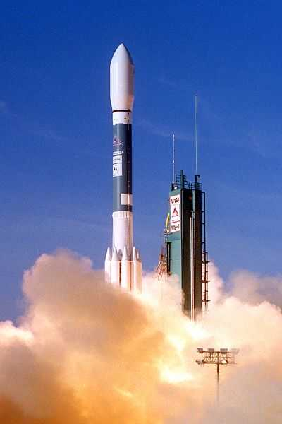
信息链接
导入新课
要把 “神舟”飞船送入太空，就需要推力很大的宇宙火箭，并且要求火箭的飞行速度达到每秒8公里以上才行。在这样快的速度下，火箭外壳与大气摩擦将会产生上千度的高温。与此同时，当火箭发动机工作时，还要喷出几千度的高温气流，这样一来，火箭尾部就得承受四千摄氏度以上的高温。事实上，目前已制得的纯金属只有90余种。由于科学技术的日新月异，仅有的这些纯金属已经远远不能满足工农业生产和国防技术现代化的需求。因此合金材料应运而生。

Slide 20
讲授新课
一
合金
1.什么是合金
定义：
两种或两种以上的金属（或金属与非金属）熔合而成具有金属特性的物质。

Slide 21
讲授新课
2.几种常见的合金材料
①铁合金
人类目前使用量最大，用途最广的合金
不锈钢
含碳量
性能
（Fe、Ni、Cr）
钢
0.03%~2%
硬而韧
锰钢
铁合金
（Fe、Mn、C）
…
生铁
2％～4.3%
硬而脆
生铁与钢性质上的差异是由含碳量决定的

Slide 22
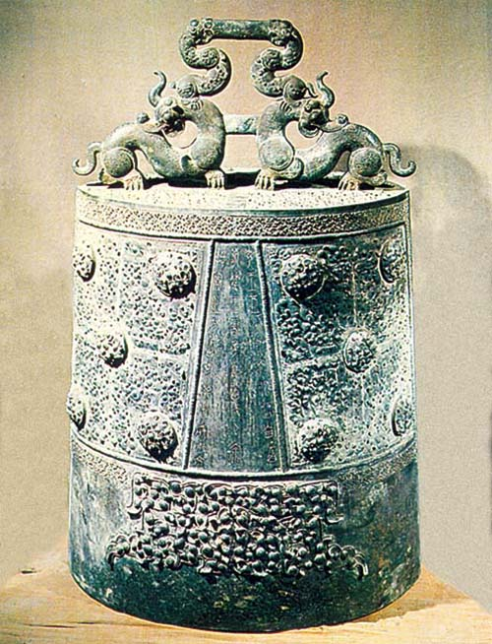
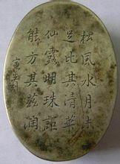
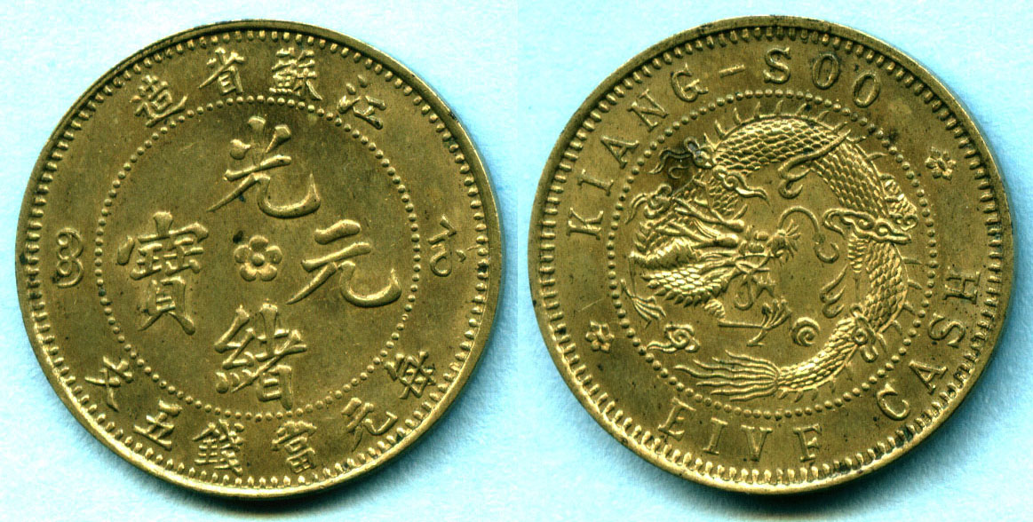
讲授新课
②铜合金
黄铜（Cu 、Zn）
铜合金
青铜（Cu、Sn）
战国初期的曾侯乙编钟
白铜（Cu、Ni）
寅生刻白铜墨盒
光绪元宝五文黄铜样币

Slide 23
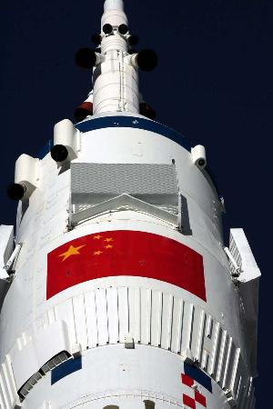
讲授新课
③铝合金
硬铝（Al Cu Mg Si）
制造飞机和宇宙飞船的理想材料
超硬铝合金
火箭外壳、飞船等

Slide 24
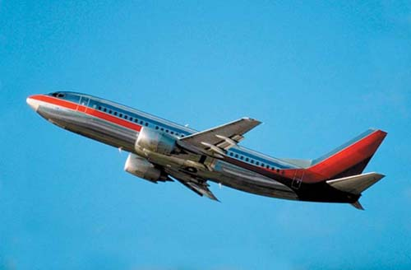
讲授新课
镁、铝合金 （Mg—Al）
10~30%
用于制造飞机、轮船、火箭等

Slide 25
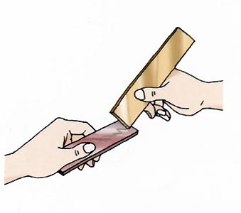
讲授新课
二
合金的性质
【实验8-1】比较黄铜片和铜片、硬铝和铝的光泽和颜色；将它们互相刻画，比较它们的硬度。
性质比较 | 现象
 | 黄铜 | 铜 | 硬铝 | 铝
光泽和 颜色
硬度
结论
暗、黄色
亮、紫红色
暗、
灰白色
亮、
银白色
黄铜比铜硬
硬铝比铝硬
合金颜色较纯金属的暗；
硬度较纯金属的大

Slide 26
讲授新课
【讨论】比较表中数据可得出什么结论？焊锡（锡、铅合金)；武德合金（铅、铋、锡、镉的合金）
 | 纯金属 |  |  |  | 合金
 | 铅 | 镉 | 铋 | 锡 | 焊锡 | 武德合金
熔点/℃ | 327 | 321 | 271 | 232 | 183 | 70
启示
合金的熔点低于组成它们的金属的熔点

Slide 27
合金与纯金属相比
讲授新课
小结
1.硬度大 2.熔点低 3.抗腐蚀性强
所以，尽管目前人类已制得的纯金属只有90余种，但人们为适用各种用途而将这些纯金属按一定组成和质量比制得的合金已达几千种。

Slide 28
讲授新课
常见合金的主要成分、性能和用途
合金
主要成分
主要性能
主要用途
球墨铸铁
铁、碳、
硅、锰
机械强度好
在某些场合
可以代替钢
锰钢
铁、碳、锰
韧性好、
硬度大
钢轨、挖掘机
铲斗、坦克装
甲、自行车架
不锈钢
铁、铬、镍
抗腐蚀性好
医疗器械、炊
具、容器、反
应釜

Slide 29
讲授新课
合金
主要成分
主要性能
主要用途
黄铜
铜、锌
强度高、可塑
性好、易加
工、耐腐蚀
机械零
件、仪表、
日用品
青铜
铜、锡
强度高、可塑
性好、
耐磨、耐腐蚀
机械零件如
轴承和齿轮
白铜
铜、镍
光泽好、耐
磨、耐腐蚀、
易加工
钱币、代替
银做饰品

Slide 30
讲授新课
合金
主要成分
主要性能
主要用途
焊锡
锡、铅
熔点低
焊接金属
硬铝
铝、铜、
镁、硅
强度和
硬度好
火箭、飞机、
轮船等制造业
18K黄金
金、银、铜
光泽好、耐
磨、易加工
金饰品、
钱币、
电子元件
18K白金
金、铜、
镍、锌
光泽好、耐
磨、易加工
金饰品

Slide 31
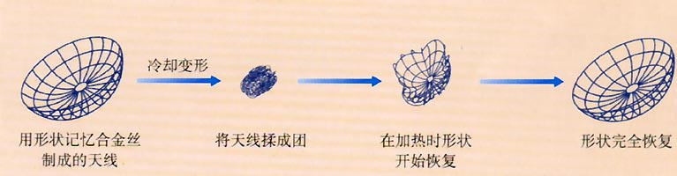
讲授新课
形状记忆合金是具有形状记忆效应的合金，被广泛用于做人造卫星和宇宙飞船的天线，水暖系统、防火门和电路断电的自动控制开关，以及牙齿矫正等医疗材料。
用钛镍形状记忆合金制成的人造卫星天线

Slide 32
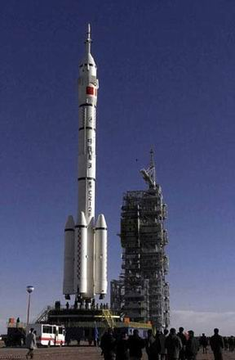
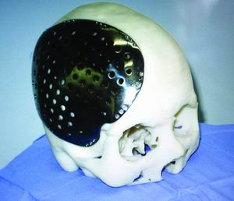
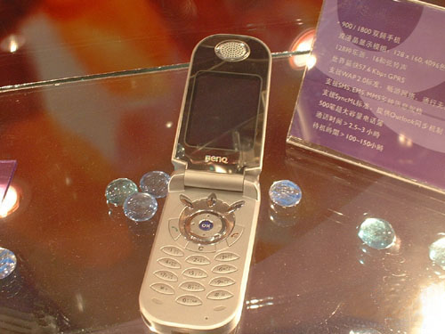
讲授新课
钛——21世纪的重要金属材料
钛和钛合金具有很多优良的性能，如熔点高、密度小、可塑性好、易于加工、机械性能好等。尤其是抗腐蚀性能非常好，即使把它们放在海水中数年，取出后仍光亮
如初，其抗腐蚀性能远优于不锈钢，因此被
广泛用于火箭、导弹、航天飞机、船舶、化
工和通讯设备等。

Slide 33
课堂小结
◆ 合金是两种或两种以上的金属（或金属与非金属）熔合而成具有金属特性的物质。
◆ 合金的强度和硬度一般比组成它们的纯金属的高，抗腐蚀性能也更好，但是熔点比组成它们的金属的熔点低。

